Slide 1
СИСТЕМЫ ЦИФРОВОЙ ОБРАБОТКИ ИЗОБРАЖЕНИЙ
5. Восстановление изображений

Slide 2
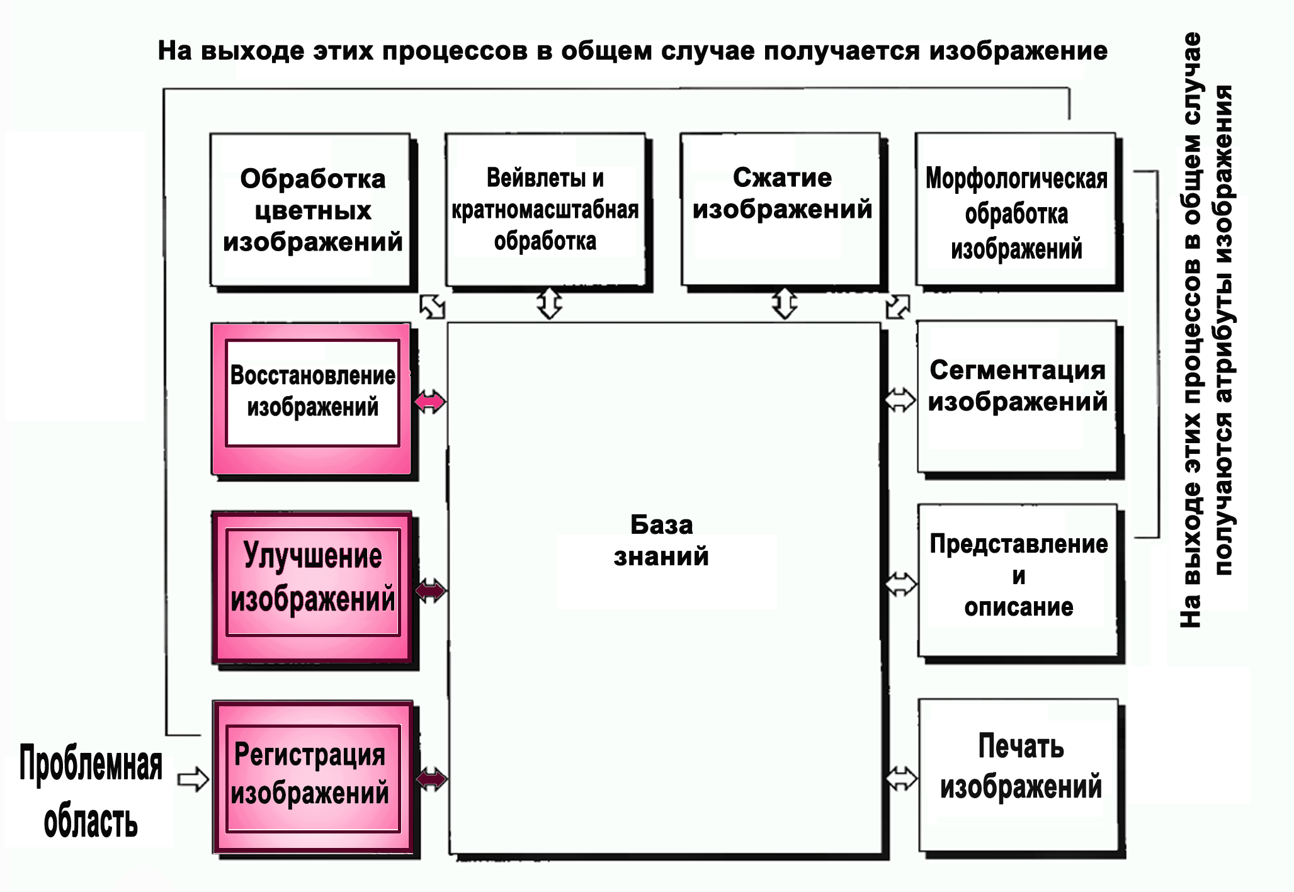
Основные стадии цифровой обработки изображений

Slide 3
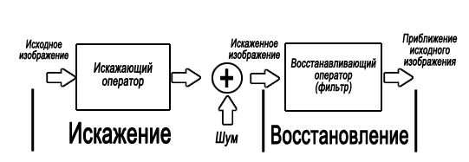
Модель процесса искажения/ восстановления изображения

Slide 4
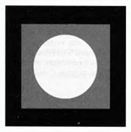
Типы шумов и их гистограммы
Тестовое изображение.

Slide 5



Типы шумов и их гистограммы
Гауссов шум
Релеевский шум
Гамма шум

Slide 6



Типы шумов и их гистограммы
Экспоненциальный
шум
Равномерный шум
Импульсный
шум

Slide 7
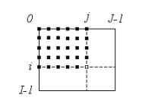
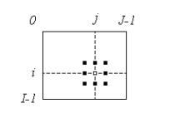
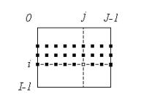
Методы фильтрации
Каузальная
фильтрация
Некаузальная
фильтрация
Полукаузальная
фильтрация
Примеры окрестностей различных видов.

Slide 8
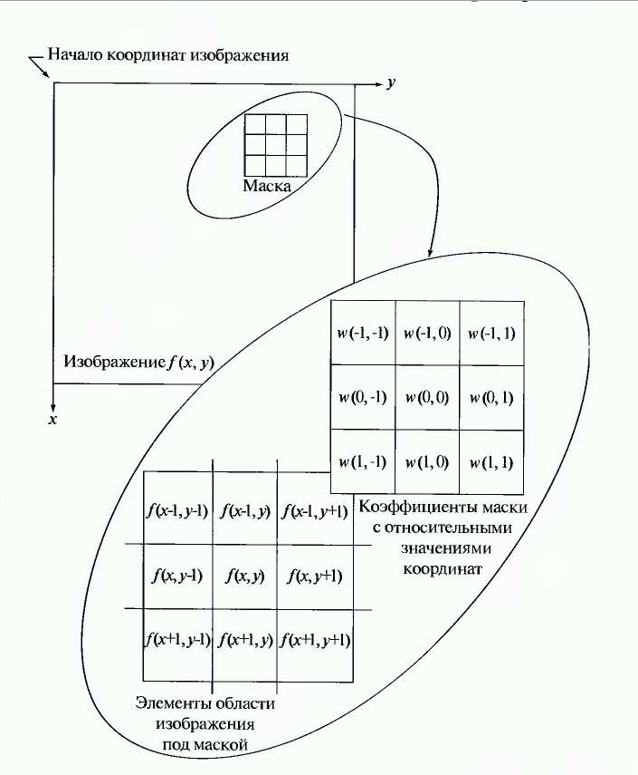
Пространственная фильтрация
Увеличенные рисунки представляют маску 3х3 и фрагмент изображения непосредственно под ней; для наглядности фрагмент изображения показан несколько смещенным относительно маски.
Схема пространственной фильтрации.

Slide 9
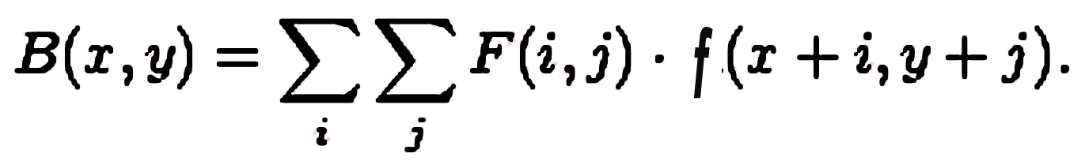
Пространственная фильтрация
f(x, y) – интенсивность пикселей исходного полутонового изображения в точке (x, y) ;
F(i , j) – ядро фильтра;
B(x, y) – обработанное изображение.
Операция дискретной свертки для линейной фильтрации.

Slide 10
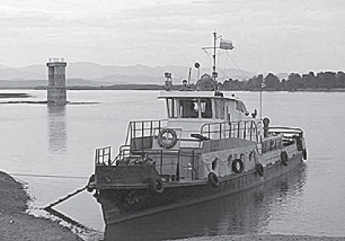
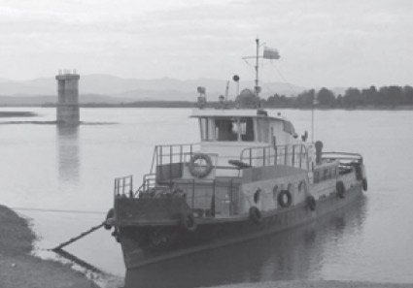

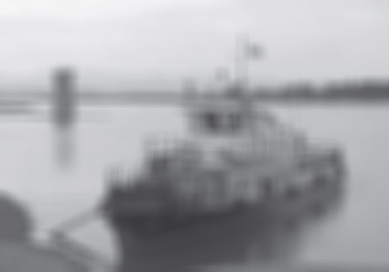
Пространственная фильтрация
r = 1
Исходное изображение
r = 3
r = 5
Пример прямоугольного сглаживающего фильтра с различными значениями радиуса фильтра.

Slide 11
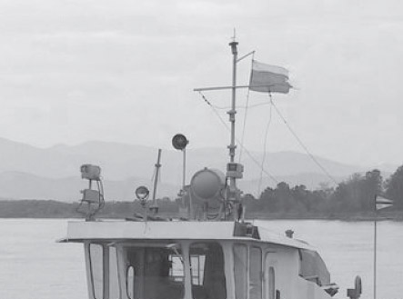

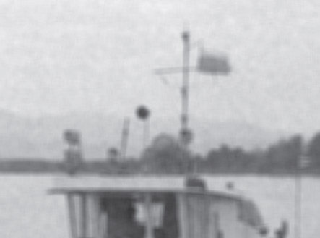
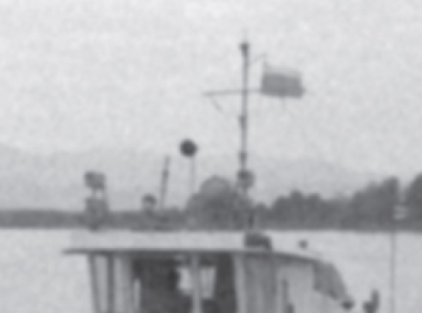
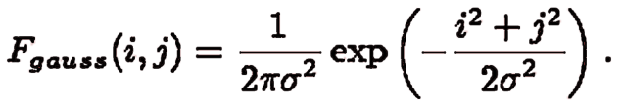
Пространственная фильтрация
Исходное изображение
Сильно зашумленное изображение
Гауссов фильтр с σ = 2
Ядро Гауссова фильтра
Прямоугольный фильтр с r = 3
Шумоподавление при помощи сглаживающих линейных фильтров.

Slide 12
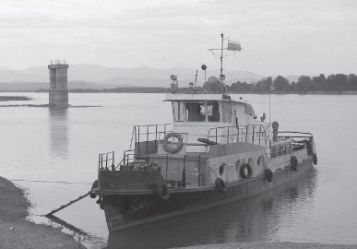
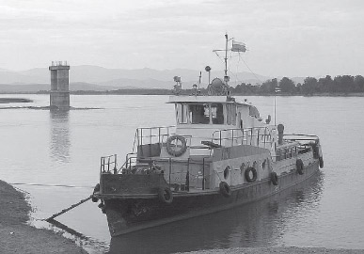
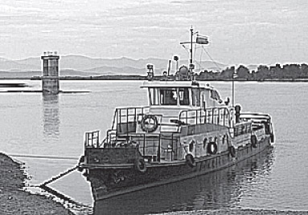
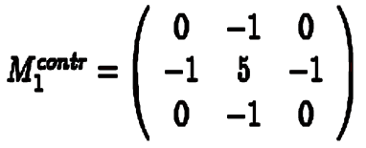
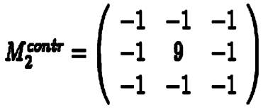
Пространственная фильтрация
Исходное изображение
Эффект от применения фильтра с ядром
Эффект от применения фильтра с ядром
Контрастоповышающая фильтрация.

Slide 13
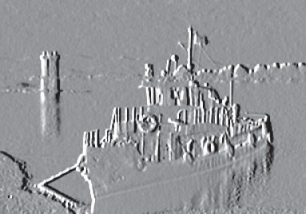

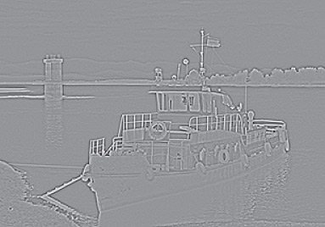

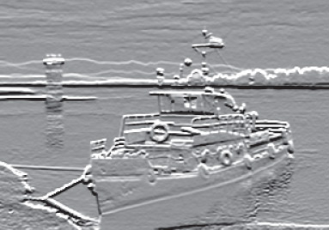

Пространственная фильтрация
Фильтр Прюита задается матрицей
Фильтр Собеля задается матрицей
Исходное изображение
Нахождение
при помощи фильтра
Собеля с ядром
Оператор Лапласа
(лапласиан)
можно приблизить для дискретных изображений фильтром с матрицей
Результат применения фильтра
Нахождение
при помощи фильтра
Разностная фильтрация.
Собеля с ядром

Slide 14

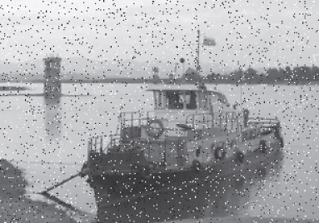
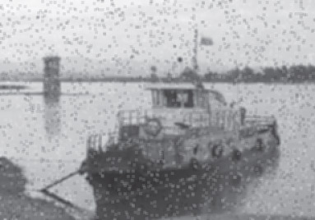
Пространственная фильтрация
Исходное изображение
“Загрязненное” изображение
Прямоугольный фильтр с окрестностью 3х3хпикселя
Нелинейная медианная фильтрация с окрестностью 3х3 пикселя
Нелинейная фильтрация.

Slide 15
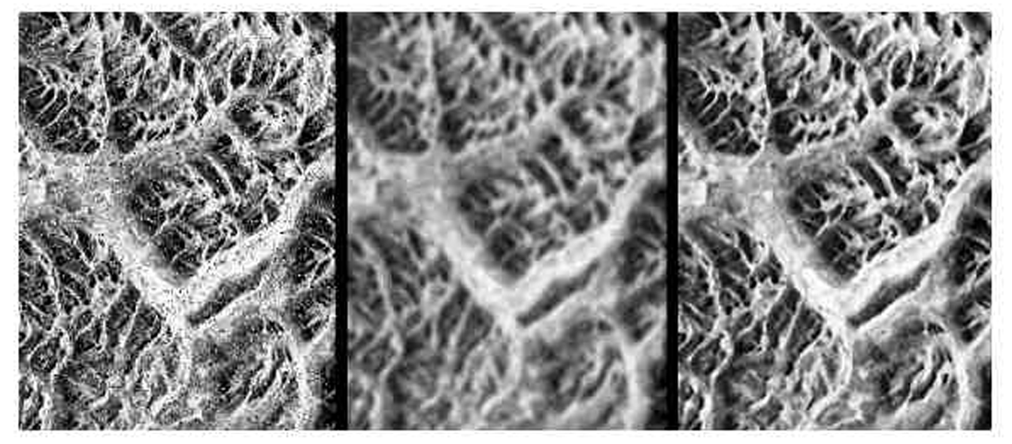
Пространственная фильтрация
Исходное изображение
Линейная фильтрация
Нелинейная фильтрация
Еще примеры пространственной фильтрации.

Slide 16
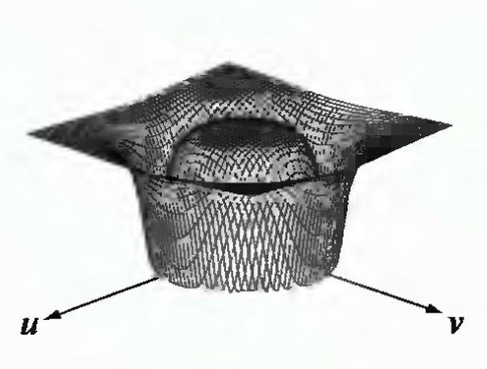
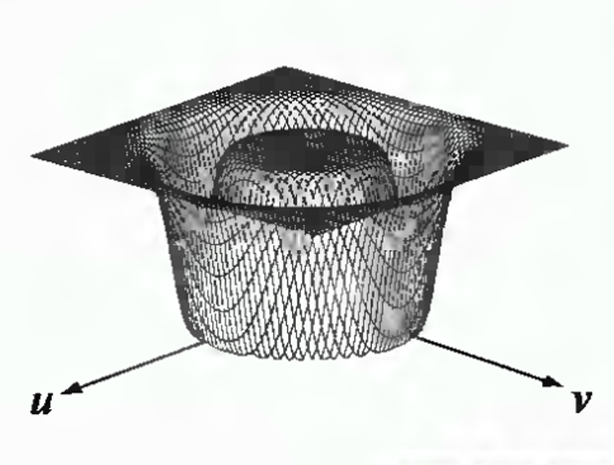
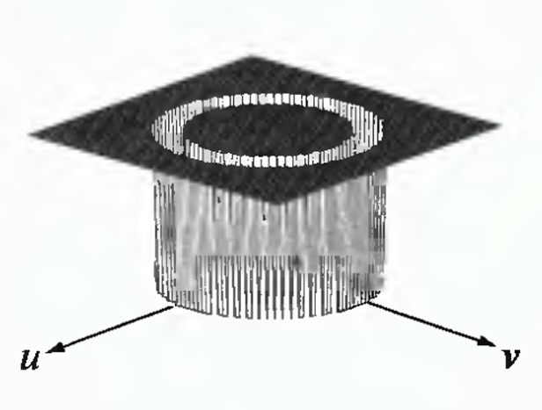
Частотная фильтрация
Идеальный фильтр
Фильтр Баттерворта
Гауссов фильтр
Трехмерные перспективные изображения режекторных фильтров.

Slide 17

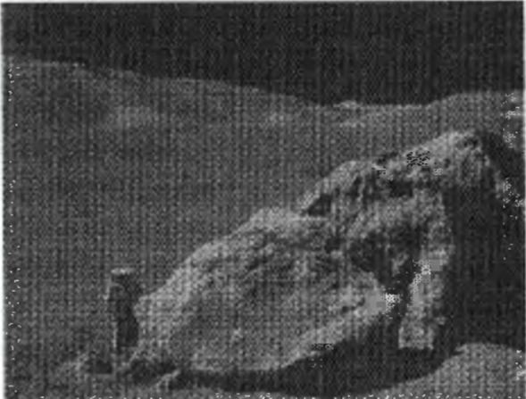
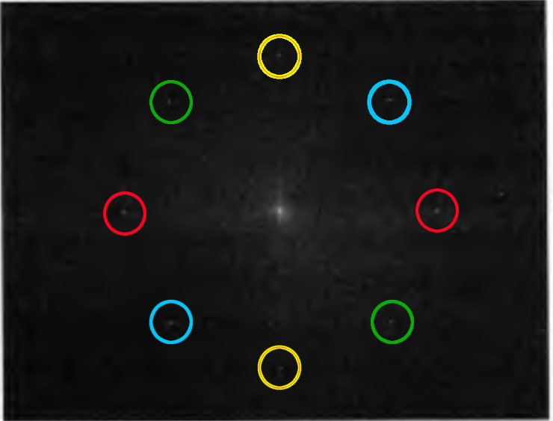
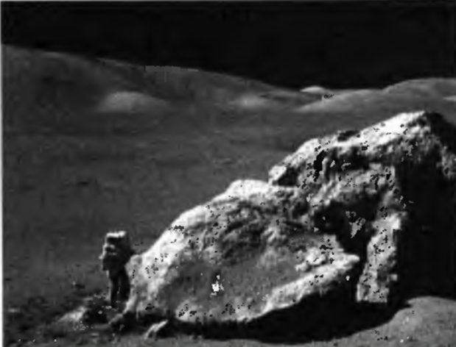
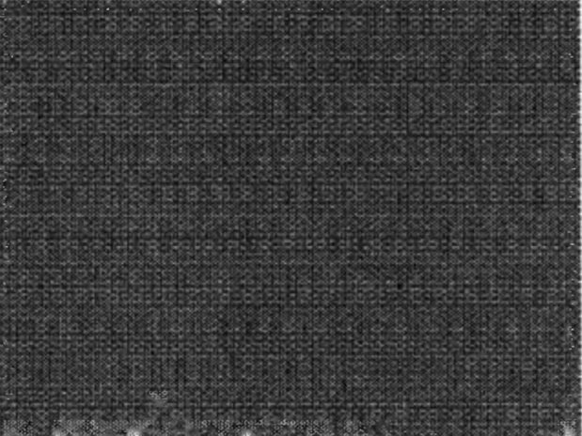
Частотная фильтрация
Режекторный фильтр Баттерворта
Изображение, искаженное
синусоидальным шумом
Фурье-спектр
Шумовая составляющая изображения, полученная при помощи полосной фильтрации
Результат фильтрации

Slide 18
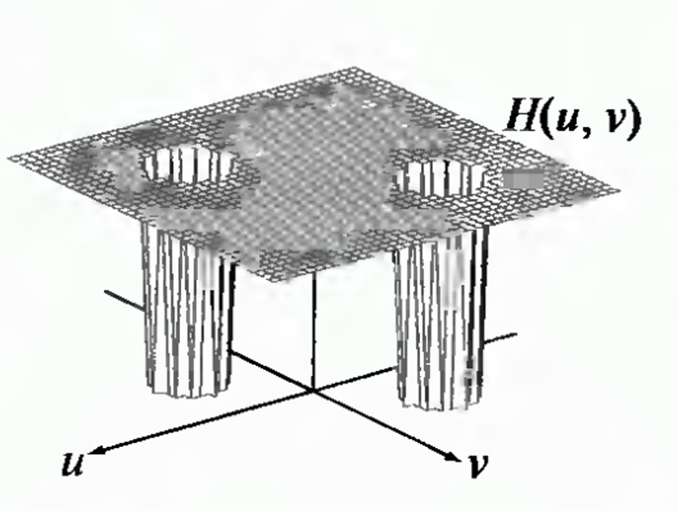
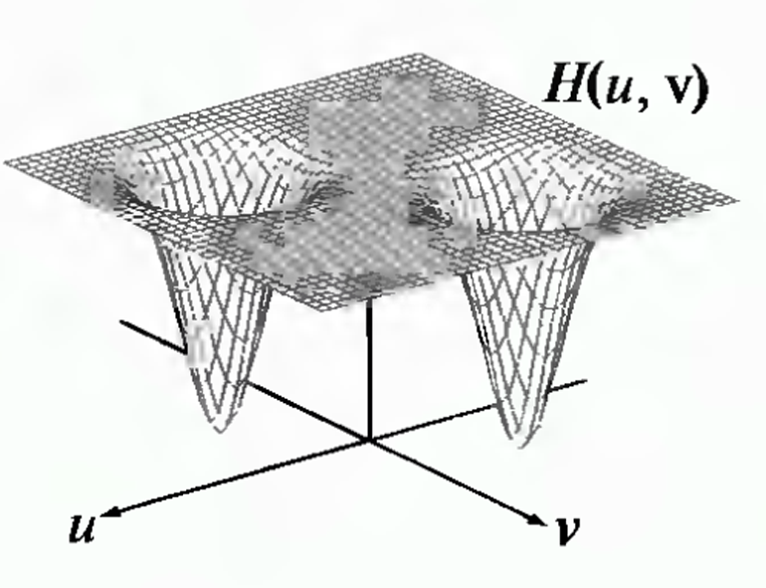
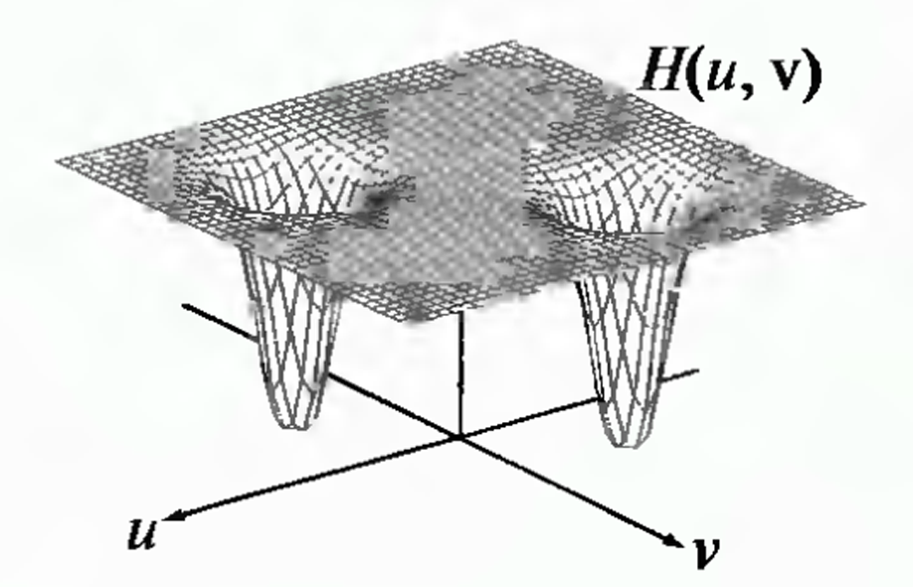
Частотная фильтрация
Идеальный фильтр
Фильтр Баттерворта
Гауссов фильтр
Трехмерные перспективные изображения узкополосных режекторных фильтров.

Slide 19
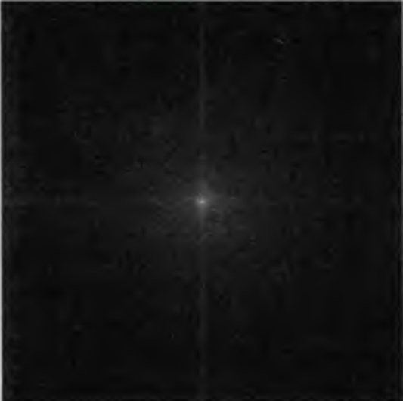

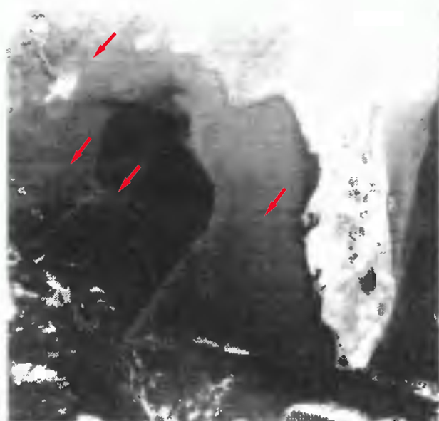
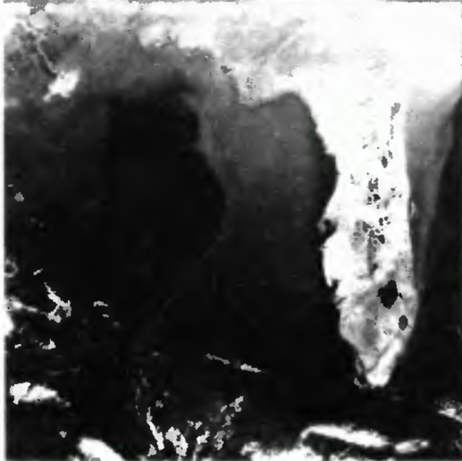

Частотная фильтрация
Исходное изображение
а
б - Фурье-спектр
в - Узкополосной фильтр
г - Результат узкополосной фильтрации с использованием фильтра, который содержит лишь шумовую составляющую
д - Результат узкополосной режекторной фильтрации

